Slide 1
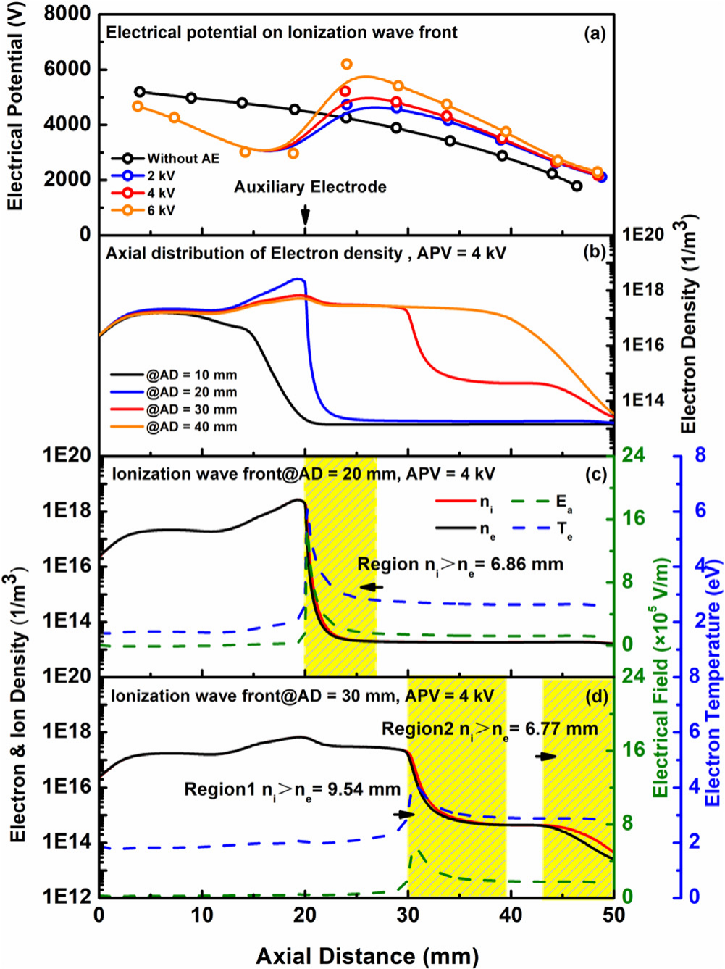




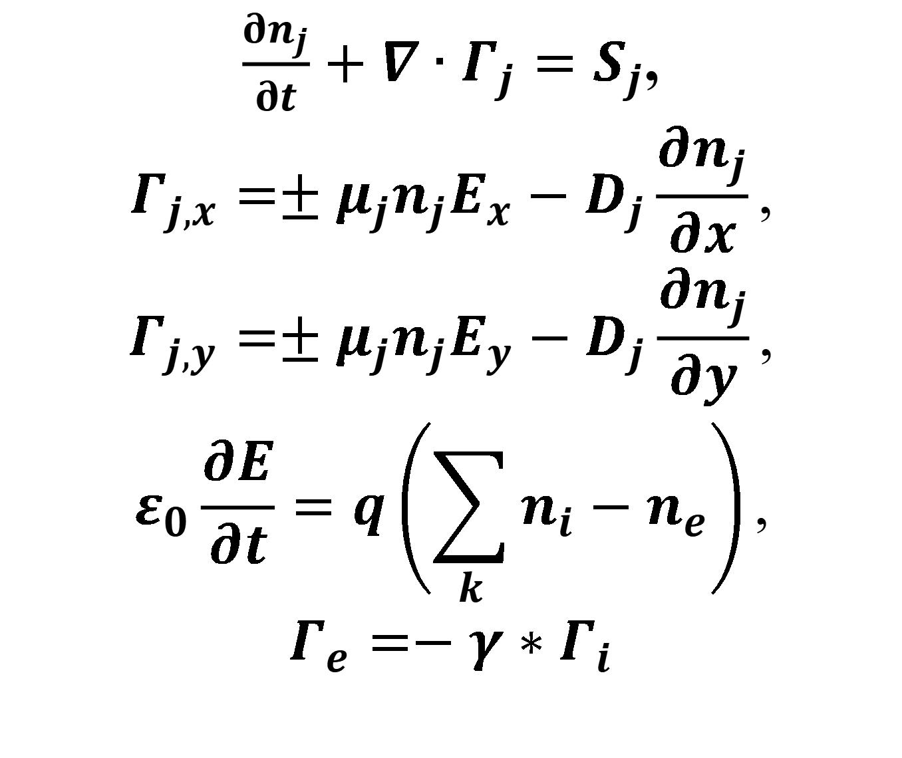
辅助脉冲电势调控大气压等离子体射流参数的放电动力学
耦合等离子体模块构建二维自洽流体模型，对大气压等离子体射流（Atmospheric Pressure Plasma Jet，APPJ）放电过程进行仿真，验证自洽电势分布并探究外加电势调控等离子体参数的放电动力学。
卢陈梓^{1,3}, 方骏林², 徐少锋², 徐金洲², 刘芷端², 黄高山^{1,3}, 梅永丰^{1,3}, 郭颖^{2,3*}, 石建军^{1,3*}
1.复旦大学智能机器人与先进制造创新学院，智慧纳米机器人与纳米系统国际研究院，上海 200438
2.东华大学物理学院，上海 201620
3.复旦大学义乌研究院，全省极端环境功能材料重点实验室，浙江 义乌 322000
摘要Abstract
本研究基于COMSOL Multiphysics®多物理场仿真平台，利用等离子体模块构建了等尺寸二维自洽流体模型，结合实验深入探究了辅助脉冲电压（APV）对大气压等离子体射流（APPJ）中电离波传播动力学特性的调控机理。仿真工作验证了实验中通过非侵入式方法测量等离子体射流管外电势的准确性，同时模拟了在辅助电极（AE）上施加不同幅值的APV时，电离波传播路径上的电势分布、电子/离子密度、电场强度及电子温度的时空演化过程。计算结果表明，电离波的产生影响了管外电势的产生与再分布，而外加APV则通过改变电离波前端和管外的电势分布，从而有效调控大气压等离子体射流的传播行为。
结果与讨论Result&Discussion
通过仿真模型，获得实验中较难获得的电子密度、离子密度、电场分布与电子温度分布（如图2）。结合实验结果，验证了不同辅助电势通过引起自洽电势场变化进而影响等离子体放电参数和实验中等离子体行为的放电动力学。
图1 ICCD照相机拍摄的等离子体子弹和仿真获得的 He⁺ 密度时空分布对比（上）以及二维等尺寸放电模型（下）。
模型与方法Model&Methodlogy
通过计算等离子体模块中的粒子连续性方程、通量连续性方程、泊松方程等对等离子体射流放电进行仿真。结果与实验得到了良好的一致性（图1所示，ICCD照相机拍摄的等离子体子弹对应仿真获得的He⁺离子密度时空分布和形状）控制方程如右所示：
$\frac{∂n_{j}}{∂t}+∇∙Γ_{j}=S_{j}$,
$$Γ_{j,x}=±μ_{j}n_{j}E_{x}−D_{j}\frac{∂n_{j}}{∂x},$$
$$Γ_{j,y}=±μ_{j}n_{j}E_{y}−D_{j}\frac{∂n_{j}}{∂y},$$
$$ε_{0}\frac{∂E}{∂t}=q\left(\sum_{k}{n_{i}−n_{e}}\right),$$
$$Γ_{e}=−γ∗Γ_{i}$$
图2（a）放电中电离波前位置的电势分布,（b）放电中电子密度的轴向分布；电离波传播到AD = 20（c）和 30 mm（d）的位置时的离子密度，电子密度、轴向电场和电子温度的轴向分布。
REFERENCES
1. Chenzi Lu et al. “Discharge dynamics of ionization wave manipulated by electrical potential amplitudes in atmospheric pressure plasma jet”. Appl. Phys. Lett. 126 (24), 244102 (2025).
2. Chenzi Lu et al. “Manipulating the propagation of ionization wave by pulsed electrical potential in atmospheric plasma jet”. Appl. Phys. Lett. 123 (11), 114104 (2023).

